Slide 1
Puferi
-se hemiski sistemi {to ne dozvoluvaat nagli promeni
na pH vo rastvorite, pri {to na specifi~en na~in
go neutraliziraat dejstvoto na
jakite kiselini i jakite bazi

Slide 2
Op{to e poznato deka golem broj na reakcii vo hemijata i biohemijata se odvivaat samo pri to~no opredeleno pH. Taka na primer, najgolem del od reakciite vo `ivite kletki se odvivaat vo vodeni rastvori vo koi pH se dvi`i od 7.00 do 7.50. Isto taka, dobro se znae deka sekoja promena na pH doveduva do promena na kinetikata i do promena na mehanizmite na biolo{kite sistemi vo golem broj na biohemiski rastvori, a toa e osnoven preduslov za predizvikuvawe na stres vo kletkite. Golem broj od medikamentite, isto taka, mo`at da bidat aktivni samo pri to~no opredelena kiselost na biolo{kite sistemi. Za da se osigurame deka na{ite rastvori }e imaat pH {to nema da se menuva drasti~no (dokolku vo rastvorot dodademe odredeno koli~estvo na jaka kiselina ili jaka baza), upotrebuvame sistemi {to se nare~eni puferi.

Slide 3
Puferite se hemiski sistemi, {to se sostojat od slabi kiselini i konjugirani bazi na tie kiselini, ili slabi bazi i konjugirani kiselini na soodvetnite slabi bazi. Puferite imaat svojstvo da ne dozvoluvaat nagli promeni na pH na vodenite rastvori, koga vo niv bi se dodale mali koli~ini na jaki kiselini ili bazi. Vo ovoj del spomnavme termini “konjugirani bazi i konjugirani kiselini”. Na slednive primeri }e objasnime {to zna~at tie termini.
Neka imame rastvorena nekoja slaba kiselina vo voda. Pritoa, neka kiselinata ima op{ta formula HA. Vo voda, ovaa kiselina }e disocira na sledniot na~in:
HA + H₂O H₃O⁺ + A⁻
Zna~i, kiselinata HA }e disocira vo voda i }e dade
hidronium katjon H₃O⁺, i kiselinski ostatok A⁻ anjon. Anjonot A⁻ se vika konjugirana baza na kiselinata HA.

Slide 4
Po analogija, dokolku imame edna slaba baza B rastvorena vo voda, vo vodeniot rastvor }e ja imame slednata ramnote`a:
B + H₂O BH⁺ + OH⁻.
BH⁺ se narekuva konjugirana kiselina na bazata B.
Nekoi primeri za slabi kiselini i nivni konjugirani bazi, i slabi bazi i nivni konjugirani kiselini se dadeni podolu:
CH₃COOH + H₂O H₃O⁺ + CH₃COO⁻
Ocetna kiselina
(slaba kiselina)
Acetat
(konjugirana baza
na ocetnata kiselina)
NH₃ + H₂O NH₄⁺ + OH⁻.
amonijak
(slaba baza)
Amonium katjon
(konjugirana kiselina
na amonijak)

Slide 5
Kako {to definiravme prethodno, puferite se hemiski sistemi, {to se sostaveni od slabi kiselini i konjugirani bazi na tie kiselini, ili slabi bazi i konjugirani kiselinie na soodvetnite slabi bazi.
-So drugi zborovi, puferite se sostojat od nekoja slaba kiselina i sol na konjugiranata baza na taa slaba kiselina, ili slaba baza i sol na konjugiranata kiselina na soodvetnata slaba baza.
Eve primeri za nekoi puferski sistemi:
-Acetaten pufer e sostaven od ocetna kiselina i natrium acetat (CH₃COOH i CH₃COONa)
-Amonija~en pufer e sostaven od amonijak i amonium hlorid (NH₃ i NH4Cl).

Slide 6
Presmetuvawe na pH kaj puferski sistemi
Neka vo rastvor imame edna SLABA kiselina od op{t vid, HA,
i konjugirana baza (t.e. sol) na taa slaba kiselina-A⁻.
Koga kiselinata HA }e ja rastvorime vo voda, vo vodeniot
rastvor }e ja imame slednata ramnote`a:
(zabele{ka,:
poradi poednostavnost pi{uvame
H⁺ namesto H₃O⁺ )
HA + H₂O H⁺ + A⁻
Konstantata na ramnote`a na ovaa reakcija, e vsu{nost
Konstantata na disocijacija na kiselinata Ka,
{to e definirana preku sledniot izraz
Sega od ovoj izraz nie treba da go izrazime [H⁺], so cel da go
definirame pH na rastvorot. Taka, }e dobieme:
[H⁺] = Ka [HA]/[A⁻].
Ako izvr{ime logaritmirawe od levo i od desno na
ovoj izraz,}e dobieme

Slide 7
kade pH = -log[H⁺]
a pKa = -log(Ka)
Ova e izrazot za presmetuvawe na pH na puferi
sostaveni od slaba kiselina i sol na
konjugiranata baza na taa slaba kiselina
Da vidime sega na eden konkreten primer kako izgleda seto toa:
Neka imame pufer sostaven od ocetna kiselina (slaba kiselina)
i sol na kojugiranata baza na ocetnata kiselina (natrium acetat).
CH₃COOH i CH₃COONa
Vo voden rastvor, koga gi imame ovie dve supstancii prisutni,
}e postojat slednite ramnote`i:
CH₃COOH
CH₃COONa
CH₃COO⁻ + H⁺
CH₃COO⁻ + Na⁺

Slide 8
Znaeme deka ocetnata kiselina e mnogu slaba kiselina, (brojnata vrednost na nejzinata konstanta na disocijacija e mnogu mala, iznesuva okolu 10⁻⁵). Toa zna~i deka vo vodeniot rastvor ocetnata kiselina }e disocira vo mnogu mala koli~ina, i glavno vo rastvorot }e postoi vo forma na nedisocirani molekuli na ocetna kiselina. Toa implicira deka, ramnote`ata vo reakcija na disocijacija na ocetna kiselina }e bide favorizirana (pomestena) na levo (vnimavaj na goleminata na strelkite vo slednata ramnote`na reakcija!)
CH₃COOH
CH₃COO⁻ + H⁺
Ovoj podatok ni ka`uva deka ramnote`nata koncentracija na ocetnata kiselina, vsu{nost }e bide ednakva so nejzinata
po~etna koncentracija, bidej}i taa mnoooogu malku disocirala.
Od druga strana, site soli se jaki elektroliti, pa koga }e rastvorime natrium acetat vo voda, toj potpolno }e disocira i vo voden rastvor }e postojat samo acetatni joni i Na⁺ katjoni. Toa zna~i deka ramnote`nata koncentracija na konjugiranata baza (CH₃COO⁻ -) }e bide ednakva so po~etnata koncentracija na solta CH₃COONa
CH₃COONa
CH₃COO⁻ + Na⁺

Slide 9
Ako sega se vratime na op{tiot izraz za pH na pufer sostaven od slaba kiselina i sol na nejzina konjugirana baza, i toj op{t izraz go primenime na na{iot primer so ocetnata kiselina i natrium acetat,
}e vidime deka op{tiot izraz koj be{e daden slednata matemati~ka forma,
mo`e da se pretstavi vo sledniot oblik
pH = pKa + log[ c_{o}(solta CH₃COONa)/c_{o} (kiselinata CH₃COOH)]
Vo ovoj izraz, pKa = -log(Ka), a Ka e konstantata na disocijacija
na ocetnata kiselina (taa }e ja znaeme od literatura i }e ni bide dadena), dodeka c_{o}(solta CH₃COONa) i c_{o} (kiselinata CH₃COOH)
se po~etnite koncentracii na solta i kiselinata.
Analognite oblici na gorniot izraz za presmetuvawe na pH va`at za site puferi sostaveni od slabi kiselini i soli na tie slabi kiselini.
(predvidi kakov }e bide izrazot za pH, na primer, za pufer sostaven od
HCN (slaba kiselina, cijanidna) i NaCN (natrium cijanid), na primer.

Slide 10
Istata analogija mo`e da se primeni i pri presmetuvaweto
na pH na puferi sostaveni od slaba baza i od sol na
konjugiranata kiselina od taa slaba baza.
Ovoj pat, zna~i }e ja imame slednata ramnote`a:
B + H₂O BH⁺ + OH⁻.
Vo ovoj slu~aj, }e dobieme izraz za pOH, koj }e izgleda vaka
Vo ovoj izraz pK_{b} = -log(K_{b}), a K_{b} e konstantata na disocijacija na slabata baza (taa vrednost }e ni bide poznata, }e ja imame od literatura), a [BH⁺] i[B] se ramnote`nite koncentracii na solta i na slabata baza, soodvetno.
Analogno kako i pri razgleduvaweto na pH na kiselinski puferi, kaj baznite puferi mo`e da ja napi{eme slednata matemati~ka formulacija:

Slide 11
pOH = pK_{b} + log [c_{o}(solta)/c_{o} (bazata)],
kade c_{o}(solta) i c_{o} (bazata) se po~etnite koncentracii na solta i bazata od koi e sostaven toj pufer.
Ako imame na primer Amonija~en pufer, koj e sostaven od amonijak i amonium hlorid (NH₃ i NH₄Cl),
toga{ c_{o}(solta) }e bide po~etnata koncentracija na NH₄Cl, dodeka c_{o} (bazata) }e bide po~etnata koncentracija na bazata NH_{3,} a pK_{b} }e bide definirano kako negativen dekaden logaritam od konstantata na disocijacija na bazata NH₃.
pK_{NH3} = -log(K_{NH3}); K_{NH3} = 1,8 x 10⁻⁵ mol/L.

Slide 12
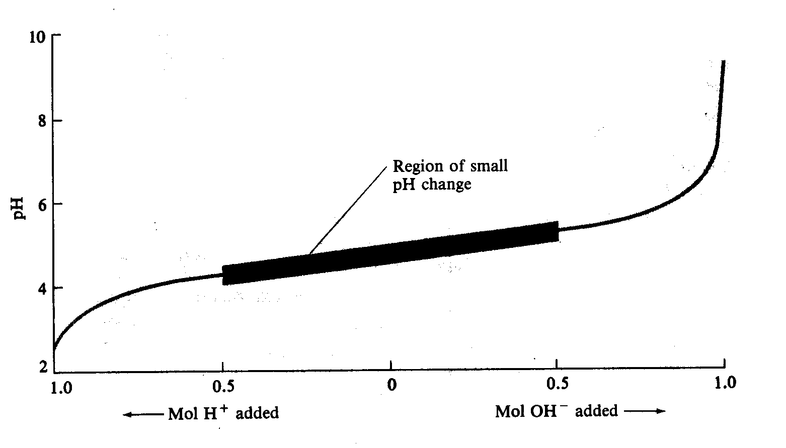
Promeni na pH vo rastvor sostaven od 1 mol/L ocetna kiselina i 1 mol/L natrium acetat so dodavawe na H⁺ ili OH⁻
0
Moles H⁺ Added
Moles OH⁻ Added

Slide 13
Mehanizam na dejstvo na puferite
Neka imame pufer sostaven od ocetna kiselina (slaba kiselina)
i sol na kojugiranata baza na ocetnata kiselina (natrium acetat).
CH₃COOH i CH₃COONa. Vo voden rastvor, koga gi imame
ovie dve supstancii prisutni, }e postojat slednite ramnote`i:
CH₃COOH
CH₃COO⁻ + H⁺
CH₃COONa
CH₃COO⁻ + Na⁺
Da pretpostavime sega deka vo ovoj sistem dodademe malo koli~estvo
na nekoja jaka kiselina HA. HA → H⁺ + A⁻
Bidej}i jakata kiselina HA potpolno }e disocira i }e dade H⁺ joni,
koi se nositeli na kiselite svojstva, toga{ }e dojde do reakcija na
acetatnite joni od solta CH₃COONA prisutna vo puferot, so H⁺ jonite
{to sme gi dobile od disociranata jaka kiselina.
Kako rezultat na taa reakcija }e se dobie slaba nedisocirana ocetna
kiselina (taa rekovme glavno postoi vo molekulska nedisocirana forma),
pa taka }e se spre~i naglata promena na pH na rastvorot.

Slide 14
Po analogija na prethodniot primer, mo`e da se objasnat i situacii koga vo rastvor na kiselinski pufer se dodava jaka baza (NaOH), na primer. Toga{ protonite (H⁺ jonite) {to gi ima prisutni od disocijacijata na ocetnata kiselina, }e reagiraat so OH⁻ jonite od jakata baza, i }e gi neutraliziraat gradej}i voda so niv. -Sli~na logika mo`e da se primeni i kaj baznite puferi (kaj amonija~en pufer, obidete se da objasnite kako bi odel mehanizmot na prezervacija na pH, koga tamu bi dodale mala koli~ina od jaka kiselina ili jaka baza). Ako imame amonija~en pufer, sostaven od NH₄OH i NH₄Cl, toga{ vo ramnote`a vo voden rastvor }e gi imame slednite formi:
NH₃ + HOH
OH⁻ + NH₄⁺
NH₄Cl
NH₄⁺ + Cl ⁻

Slide 15
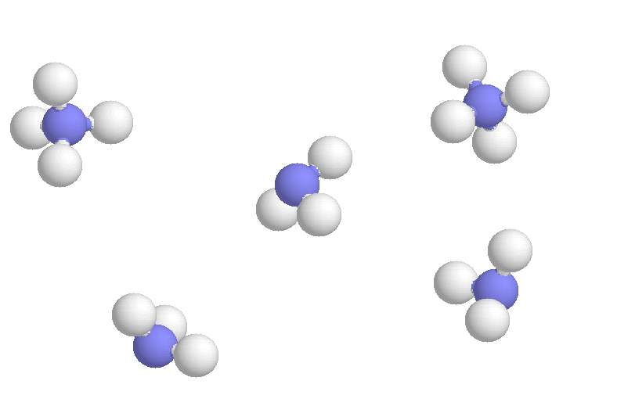
Ako dodademe vo vakov pufer mala koli~ina na silna baza ,
(zna~i OH⁻ joni) NH₄⁺ }e reagiraat so OH⁻ i }e se dobiva slaba baza
NH₄⁺ }e reagira so OH⁻

Slide 16
Ako dodademe vo vakov pufer mala koli~ina na silna kiselina,
(zna~i H⁺ joni) NH₃ }e reagira so H⁺ i }e se dobiva sol NH₄Cl
NH₃ }e reagira so H⁺

Slide 17
Nekoi pova`ni puferski sistemi, i podra~jeto na pH
kade ovie puferi poka`uvaat optimalno dejstvo
Supstanca | Optimalno pH podra~je
HCl, Natrium citrat | 1 - 5
Limonska kiselina, Natrium citrat | 2.5 - 5.6
Ocetna kiselina, natrium acetat | 3.7 - 5.6
Na₂HPO₄, NaH₂PO₄ | 6 - 9
Boraks, natrium hidroksid | 9.2 - 11

Slide 18
Kapacitet na puferite Pod poimot kapacitet na puferite se podrazbira kolkavo koli~estvo na kiselina ili baza puferot mo`e da neutralizira, a pritoa pH na rastvorot da ne se promeni za pove}e od edna pH edinica. Obi~no, za da imame pogolem kapacitet na eden pufer, treba da imame pogolemi koncentracii od konstituentite na soodvetniot pufer. Najgolem puferski kapacitet se postignuva koga puferot e napraven taka da negovata pH vrednost korespondira so negovata pK_{a} ili pK_{b} vrednost (a toa zna~i, kiselinata i solta, ili bazata i solta da bidat vo ekvimolarni koncentracii, vidi gi izrazite podolu). Vo takov slu~aj postoi najgolema sposobnost za neutralizacija

Slide 19
Hidroliza
-kiselinsko-bazni svojstva na rastvori na nekoi soli-
-Poznato e deka pri rastvoruvaweto na odredeni soli
vo voda, kako na primer NaCl, KCl, K₂SO₄, LiNO₃ i sl.,
pH na vodenite rastvori ne se menuva, odnosno ostanuva na
vrednost od 7.00 (t.e. isto kako i pH na ~istata voda).
-Me|utoa pri rastvorawe na drugi soli vo voda,
kako na primer NH₄NO₃, NH₄Cl, CH₃COONa, NaCN i sl.
lesno mo`eme da utvrdime deka pH na vodenite rastvori
se promenilo, odnosno pH na rastvorite stanalo pomalo
ili pogolemo od 7.00. Ova se dol`i na procesite na
Hidroliza na nekoi soli.
-pod poimot hidroliza na soli }e podrazbirame vzaemna
interakcija na jonite od vodata so jonite dobieni od
disocijacijata na solite, pri {to ~esto doa|a do promena
na pH na sredinata.

Slide 20
Da vidime sega kako }e gi objasnime procesite na hidroliza
kaj nekolku razli~ni primeri na soli:
1. Soli dobieni od silni bazi i silni kiselini
-Vidovme deka solite se soedinenija {to se dobivaat pri
reakcii na neutralizacija pome|u kiselinite i bazite.
Pritoa, vo kreiraweto na solta u~estvuva metalniot katjon
od bazite i kiselinskiot anjon od kiselinite.
Eve eden primer na reakcija na neutralizacija:
NaOH + HCl → NaCl + H₂O
Solite, rekovme, vo voden rastvor, ne postojat kako molekuli,
tuku tie celosno se disocirani na joni.
Primer, solta NaCl vo voden ratsvor ne postoi kako
celosna edinka ili molekula, tuku NaCl se razlo`uva
na sostavnite delovi t.e. na joni od Na⁺ i Cl⁻
NaCl → Na⁺ (hidratiran) + Cl⁻ (hidratiran)
Poimot “hidratiran” ozna~uva deka jonite na Na⁺ i Cl⁻
ne se slobodni, tuku tie se obikoleni so molekuli od voda.

Slide 21
-Da vidime kako }e gi objasnime ramnote`nite procesi {to se
slu~uvaat koga vo voda }e rastvorime sol dobiena od jaka baza i
jaka kiselina. Takov primer e solta NaCl.
Ovaa sol mo`e da se dobie so reakcija na neutralizacija od
jaka baza (NaOH) i jaka kiselina (HCl).
Pri ramnote`nite reakcii na hidroliza na solite, preku
hemiski ravenki gi pi{uvame disocijaciite i na solta i
na vodata, zatoa {to vo ovie procesi disocijacijata na vodata
igra ogromna uloga. Eve kako toa izgleda vo primerot na NaCl.
NaCl → Na⁺ + Cl⁻
H₂O → H⁺ + OH⁻
Zna~i, koga solta NaCl }e ja rastvorime vo voda,
vo vodeniot rastvor }e bidat prisutni slednite joni:
Na⁺ i Cl⁻ (dobieni od disocijacijata na NaCl), i
H⁺ i OH⁻ dobieni od disocijacijata na vodata.

Slide 22
Vo edna vakva ramnote`a, mo`eme da pretpostavime deka katjonite od solta (Na⁺) mo`e da reagiraat so anjonite od vodata (OH⁻), i obratno, katjonite od disocijacijata na vodata (H⁺) mo`e da reagiraat so anjonite dobieni so disocijacijata na solta (Cl⁻).
Pri edna takva kombinacija, bi se dobile NaOH i HCl. No, bidej}i i NaOH i HCl se silni elektroliti, tie vo voda kompletno bi disocirale na soodvtenite joni.
-Toa bi zna~elo deka vo voden rastvor na sol dobiena od jaka baza i jaka kiselina, koncentracijata na H⁺ jonite (tie se nositeli na kiselinskite svojstva) i
koncentracijata na OH⁻ jonite (tie pak se nositeli na baznite svojstva) bi bila identi~na.
-Toa implicira deka pri rastvoruvawe na vakvi soli vo voda, pH na vodenite rastvori ne se menuva, ili vikame deka “solite dobieni od jaki bazi i jaki kiselini NE HIDROLIZIRAAT “. Primeri za takvi soli se NaCl, KCl, K₂SO₄, LiNO_{3,} Na₂SO₄, KNO_{3 …}

Slide 23
2. Hidrloiza na soli dobieni od JAKI BAZI i SLABI KISELINI
-primer za edna takva sol e NaCN. NaCN mo`e da se smeta deka e sol dobiena pri reakcija na neutralizacija od silnata baza NaOH i slabata kiselina HCN. Vo voden rastvor na solta NaCN }e postojat slednite ramnote`i:
NaCN → Na⁺ + CN⁻
H₂O → H⁺ + OH⁻
Zna~i, koga solta NaCN }e ja rastvorime vo voda,
vo vodeniot rastvor }e bidat prisutni slednite joni:
Na⁺ i CN⁻ (dobieni od disocijacijata na NaCl), i
H⁺ i OH⁻ dobieni od disocijacijata na vodata.

Slide 24
Vo edna vakva ramnote`a, mo`eme da pretpostavime deka katjonite od solta (Na⁺) mo`e da reagiraat so anjonite od vodata (OH⁻), i obratno, katjonite od disocijacijata na vodata (H⁺) mo`e da reagiraat so anjonite dobieni so disocijacijata na solta (CN⁻).
Pri edna takva kombinacija, bi se dobile NaOH i HCN. Bidej}i NaOH e jaka baza, taa vo voda celosno bi disocirala, na Na⁺ i OH⁻ joni. HCN, pak, e slaba kiselina, i taa vo voda samo delumno (mnogu malku bi disocirala), pri {to bi se dobile mnogu malku slobodni H⁺ joni vo rastvorot.
-Pri edna vakva situacija, vo voden rastvor na sol dobiena od jaka baza i slaba kiselina, koncentracijata na H⁺ jonite(tie se nositeli na kiselinskite svojstva) bi bila mnogu pomala od koncentracijata na OH⁻ jonite (tie se nositeli na baznite svojstva).
-Toa implicira deka pri rastvoruvawe na vakvi soli vo voda, pH na vodenite rastvori bi bilo bazno, ili vikame deka “solite dobieni od jaki bazi i slabi kiselini HIDROLIZIRAAT BAZNO“. Primeri za takvi soli se NaCN, CH₃COONa, Na₂S, Natrium citrat, natrium tartarat …

Slide 25
3. Hidrloiza na soli dobieni od JAKI KISELINI i SLABI BAZI
-primer za edna takva sol e NH₄Cl. NH₄Cl mo`e da se smeta deka e sol dobiena pri reakcija na neutralizacija od silnata kiselina HCl i slabata baza NH₄OH. Vo voden rastvor na solta NH₄Cl }e postojat slednite ramnote`i:
NH₄Cl → NH₄⁺ + Cl⁻
H₂O → H⁺ + OH⁻
Zna~i, koga solta NH₄Cl }e ja rastvorime vo voda,
vo vodeniot rastvor }e bidat prisutni slednite joni:
NH₄⁺ i Cl⁻ (dobieni od disocijacijata na NH₄Cl), i
H⁺ i OH⁻ dobieni od disocijacijata na vodata.

Slide 26
Vo edna vakva ramnote`a, mo`eme da pretpostavime deka katjonite od solta (NH₄⁺) mo`e da reagiraat so anjonite od vodata (OH⁻), i obratno, katjonite od disocijacijata na vodata (H⁺) mo`e da reagiraat so anjonite dobieni so disocijacijata na solta (Cl⁻).
Pri edna takva kombinacija, bi se dobile NH₄OH i HCl. Bidej}i HCl e jaka kiselina, taa vo voda celosno bi disocirala, na H⁺ i Cl⁻ joni. NH₄OH, pak, e slaba baza, i taa vo voda samo delumno (mnogu malku bi disocirala), pri {to bi se dobile mnogu malku slobodni OH⁻ joni vo rastvorot.
Pri edna vakva situacija, vo voden rastvor na sol dobiena od jaka kiselina i slaba baza, koncentracijata na H⁺ jonite (tie se nositeli na kiselinskite svojstva) bi bila mnogu pogolema od koncentracijata na OH⁻ jonite (tie se nositeli na baznite svojstva).
-Toa implicira deka pri rastvoruvawe na vakvi soli vo voda, pH na vodenite rastvori bi bilo kiselo, ili vikame deka “solite dobieni od jaki kiselini i slabi bazi HIDROLIZIRAAT KISELO“. Primeri za takvi soli se NH₄Cl, NH₄NO₃, (NH₄)₂SO_{4,} …

Slide 27
-Za polesno da zapamtime kako }e hidroliziraat
nekoi soli, bitno e da se znae slednovo pravilo:
-hidrloiziraat samo solite dobienie so kombinacija
na jaki kiselini i slabi bazi, ili jaki bazi i slabi kiselini,
(a isto i solite dobieni od slabi bazi i slabi kiselini).
Pritoa, sekoga{ solta }e hidrolizira
(t.e. pH }e se promeni vo odnos na pH na ~istata voda)
vo ista nasoka kako jonot od solta {to poteknuva
od toa {to e “silno”. -Imeno, ako katjonot od solta
poteknuva od silna baza, toga{ solta }e hidrolizira bazno.
-Ako, pak, anjonot od solta poteknuva od silna kiselina,
toga{ solta }e hidrolizira kiselo.
-NE HIDROLIZIRAAT soli dobieni od jaki bazi i
jaki kiselini!!
(da se znae samo informativno deka soli od slabi bazi i slabi
kiselini }e hidroliziraat slabo bazno ili slabo kiselo,
vo zavisnost od toa koj od jonite vo solta poteknuva od ”posilniot”
od dvata slabi elektroliti od koi e sostavena takvata sol)

